Slide 1
Boh
Aký vlastne je?

Slide 2
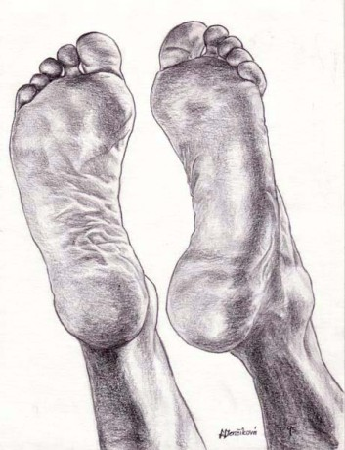
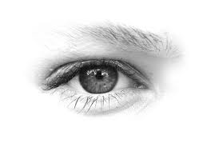
Boh
Boh nemá ruky, nohy, oči, nos, ústa,....
Je to čistý (bez hriechu) DUCH.
Preto ho nemôžeme vidieť.

Slide 3
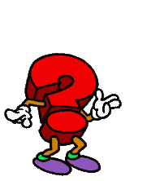
Aké má vlastnosti?
Všemohúci
Vševediaci
Večný
Všadeprítomný
Milosrdný
Svätý

Slide 4
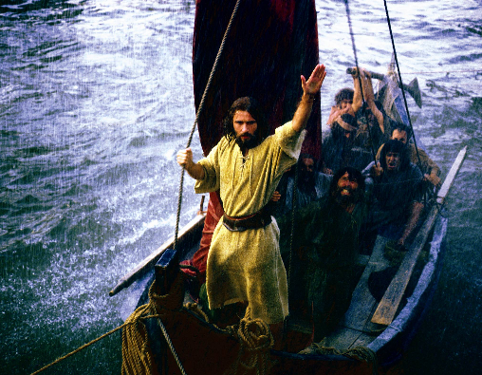
Všemohúci
Všetko + mohúci = všetko môže urobiť
Zodvihnúť skalu
Odniesť Afriku
Zmeniť vodu na piesok
Utíšiť búrku
Uzdraviť chorých
Chodiť po vode

Slide 5
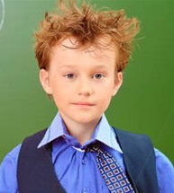
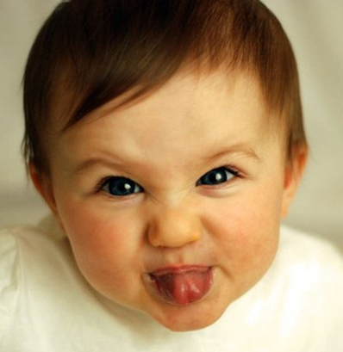
Vševediaci
Všetko + vediaci = všetko vie a pozná
Vie, čím budem o 10 rokov
Kedy bude tma
Koľko mám na hlave vlasov
Kedy budem vedieť lietať
Ako vyliečiť chorých
Ako potešiť zarmútených

Slide 6
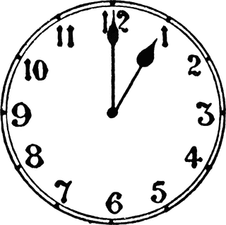
Večný
Vždy bol a vždy bude, nikdy nezačal a nikdy neskončí
Čas v nebi plynie inak
Rozhovor s Bohom:
Človek: Bože, koľko trvá v nebi sto rokov?
Boh: Asi ako sekunda u vás.
Človek: Bože, akú cenu má pre teba milión eur?
Boh: Asi ako pre teba jeden cent.
Človek: Bože, mohol by si mi dať jeden cent?
Boh: Vydrž sekundu.

Slide 7
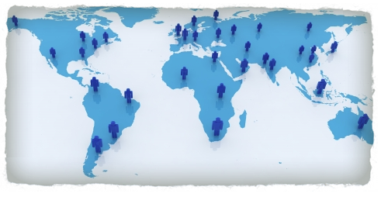
Všadeprítomný
Všade + prítomný = môže sa nachádzať na viacerých miestach naraz
K Bohu sa denne modlí mnoho ľudí a On dokáže počúvať všetkých
Aj dnes sa vie postarať o 6 miliárd ľudí

Slide 8
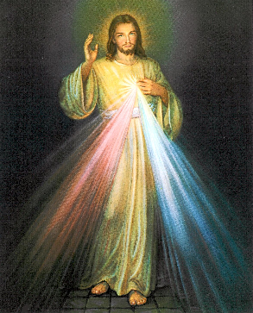
Milosrdný
Milé + srdce = jeho dobré srdce vie odpustiť každý hriech, ak o to človek stojí

Slide 9
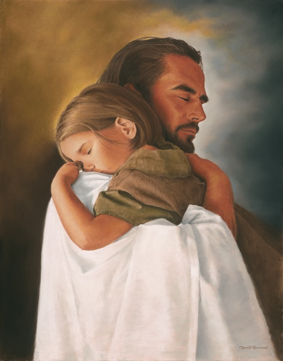
Svätý
Neurobil žiadny hriech

